Slide 1

Číslo projektu | CZ.1.07/1.5.00/34.0423
Číslo materiálu | 17.
název školy | Střední škola a Vyšší odborná škola cestovního ruchu, Senovážné náměstí 12, České Budějovice 370 01
Autor | Mgr. Petr Kříž
Tematický celek | Česká literatura 2. poloviny 20. století
Ročník | 4.
Datum tvorby | 21. 2. 2013

Slide 2
Anotace:
Tato prezentace přibližuje dílo Oty Pavla Smrt krásných srnců. Orientačně seznamuje s autorovým životem, jeho dalším dílem. Inovuje výuku využitím multimediálních pomůcek.
Metodické pokyny:
Materiál použije učitel při výkladu látky.

Slide 3
Ota Pavel
Smrt krásných srnců

Slide 4
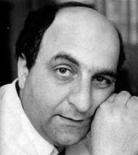
LITERÁRNÍ DOUBĚ - JOHANESVILLE. ld.johanesville.net [online]. [cit. 21.2.2013]. Dostupný na WWW: http://ld.johanesville.net/pavel/zivotopis?bio=1&fig=2

Slide 5
Ota Pavel
- vlastním jménem Ota Popper, prozaik židovského původu
- autor vzpomínkových knih a sportovních reportáží (byl sportovní novinář)
- na ZOH v roce 1964 v Innsbrucku u něj propukla nemoc, maniodepresivní psychóza (podpálil statek), díky níž odešel ve 34 letech do předčasného důchodu, často byl hospitalizován na psychiatrii
Dílo:
Dukla mezi mrakodrapy
Plná bedna šampaňského (sportovní povídky, o Zátopkovi, házenkářích, skokanech na lyžích, atletech, hokejistech atd.)
Syn celerového krále
Pohádka o Raškovi
Jak jsem potkal ryby
Smrt krásných srnců

Slide 6
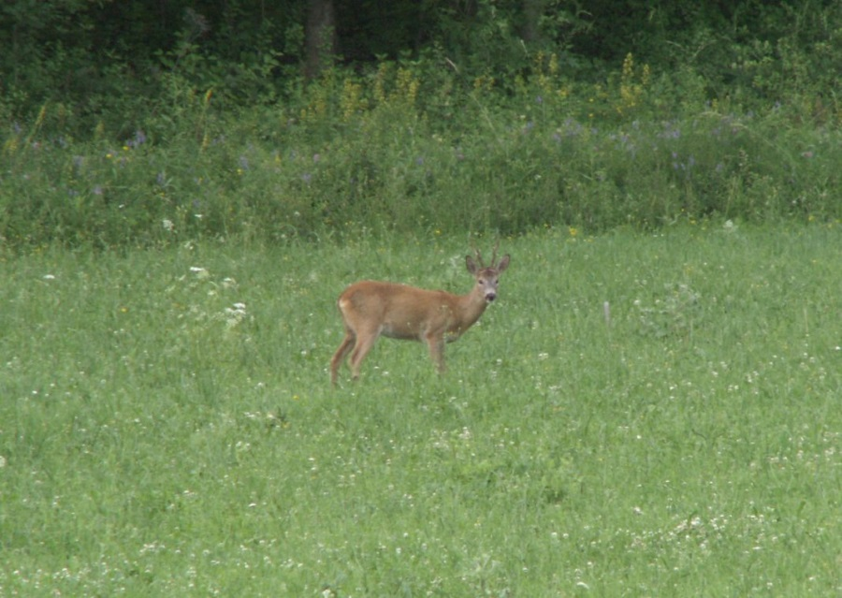
Smrt krásných srnců
ROJ CZECH. Flickr [online]. [cit. 21.2.2013].
Dostupný na WWW: http://www.flickr.com/photos/roj_czech/184591808/
1. Celková charakteristika
- soubor sedmi (v některých vydáních devíti, dvě povídky odstraněny cenzurou) povídek, povídky humorné i vážné, vzpomínková próza
- autor vzpomíná na život před válkou i těžký život židovské rodiny za války
- povídky se odehrávají na Berounsku a Křivoklátsku, oslavují přírodu

Slide 7
2. Postavy
Leo Popper – hlavní postava knihy, Žid, obchodní cestující Elektroluxu, milovník žen, přírody a rybaření. Postava Leo Poppera připomíná hrabalovského strýce Pepina
Herma Popperová – tolerantní, co se týče peněz i žens
Hugo, Jiří, Ota – děti Popperů
Karel Prošek – převozník, Leův kamarád, pytlák sžitý s přírodou, vlastní psa Holana
František Korálek, Irma Korálková – ředitel a ředitelová firmy Elektrolux

Slide 8
3. Děj povídek
1. Nejdražší ve střední Evropě – Leo Popper pracuje ve firmě Electrolux. Vydělá si dost peněz a rozhodne se koupit rybník v Kročehlavech u pana Václavíka. Bohužel naletěl a koupil rybník, ve kterém je pouze jeden kapr. Po čase si přijde k Leovi koupit Václavík ledničku. Ale místo ní dostane pouze torzo lednice bez vnitřku, které stojí přesně tolik, co rybník bez kaprů.
2. Ve službách Švédska – Leo se stává mistrem světa v prodeji spotřebičů. Na veletrhu firmy se setkává s profesorem Nechlebou, malířem, se kterým se později spřátelí. Po čase ho požádá, aby namaloval šéfovu ženu Irmu. To však profesor odmítá.

Slide 9
3. Smrt krásných srnců – Popperovi se usazují v domě pytláka Proška v Luhu pod Bránovem na Křivoklátsku. Všichni zde prožívají nejhezčí chvíle života. Leo zde nachází lásku k rybaření. Po vyhlášení protektorátu nastávají rodině zlé časy. Bratři Jirka s Hugem musí do koncentračního tábora. Leo pro ně shání maso, aby přežili. Odjíždí k Proškovi. Ten mu půjčí psa Holana a on uloví srnce.
4. Kapři pro wehrmacht – Na začátku války byl Leovi zabrán jeho rybník. Doufal, že mu ho zase vrátí, ale po zkáze Lidic to vzdal. Další rána přišla ve chvíli, kdy museli Hugo a Jirka do koncentráku. Leo byl povolán těsně před Vánocemi. Šel proto s malým Otou k rybníku a ukradl si vlastní ryby. Druhý den nastal výlov rybníka, ale nic v něm nebylo.

Slide 10
5. Jak jsme se střetli s Vlky – Leo se po válce pouští do zápasu s Vlkovými o to, kdo chytí více ryb.
6. Otázka hmyzu vyřešena – po válce Leo začíná prodávat mucholapky BOMBA – CHEMIK od firmy DERSOL. I přesto, že jich Leo prodá velké množství, tak před létem je lidé začnou vracet z důvodu, že mouchy nevidí umírat.
7. Králíci s moudrýma očima – Popperovi si kupují dům u Radotína, kde chovají zvířata. Leo pěstuje králíky, se kterými jede na výstavu do Karlštejna. Neuspěje, a tak králíky pouští a jde domů pěšky. Po příchodu ho odváží sanitka do nemocnice, kde také umírá.

Slide 11
4. Jazyk
- ich forma, spisovný jazyk, ale v přímých řečích se vyskytují obecněčeské výrazy i vulgarismy
5. Vliv díla
- povídku Smrt krásných srnců natočil Karel Kachyňa (Karel Heřmánek, Rudolf Hrušínský, Jan Krampol) Kachyňa natočil i film Zlatí úhoři (povídka z Jak jsem potkal ryby – Vladimír Menšík, Rudolf Hrušínský)

Slide 12
Zdroje:
ANDREE, Lukáš. Literatura pro 4. ročník středních škol. Vyd. 1. Brno: Didaktis, c2010, 3 sv. ISBN 978-80-7358-151-0
ANDREE, Lukáš. Odmaturuj! z literatury. Vyd. 3. rozš., dotisk. Editor Eva Hánová. Brno: Didaktis, c2004, 208 s. Odmaturuj!. ISBN 80-735-8016-0

